Slide 1
Bus cihazları: Kısaltmalar
HFA = Harici Fizik Arabirim
BCU = Bus Kapler Ünitesi
UM = Uygulama modülü
TRC = Transceiver
SR = Shift register
DAC = Digital-Analogue-Converter

Slide 2
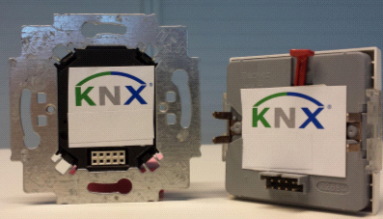
Bus cihazları - Bileşenleri
KNX
Bus cihazı
BCU
UM
AM
HFA

Slide 3
Sistem profillerine genel bakış
 | Sistem 1 | Sistem 2/7 | Sistem B
Mask sürümü | E.g. 0012h | E.g. 0025h, 0705h | E.g. 07B0h
Azami grup obje¹ sayısı | 12 | 254 | 65536
Arabirim obje desteği | YOK | VAR
Seri numara desteği
Erişim kontrol desteği
^{[1]} Kullanılan mikrokontrol ünitesine göre grup obje ve ilişkilendirilebilen grup adres sayısı değişir.

Slide 4
Uygulama İşlevi: başla/dur telgrafı ile dimmerleme
Dimmer sürücü son seviyeden açılıyor (parametreye göre)
100
%
0
%
DİMMERLEME BAŞLA
DİMMERLEME DURDUR
KAPAT
AÇMA
DİMMERLEME BAŞLA
DİMMERLEME DURDUR
UZUN BASMA
DIMMER BUTONUNU
BUTONA KISA
BUTONA KISA
BIRAK
BASMA
BASMA
UZUN BASMA
BUTONU BIRAK

Slide 5
Döngüsel telgraflarla dimmerleme
Dimmer hızı döngüsel göderilen dimmerleme telgraflarına uyar
Parlaklık
100
%
7
/
8
6
/
8
5
/
8
4
/
8
3
/
8
2
/
8
1
/
8
Süre
+
12
,
5
%
+
12
,
5
%
+
12
,
5
%
+
12
,
5
%
+
12
,
5
%
+
12
,
5
%
+
12
,
5
%
+
12
,
5
%

Slide 6
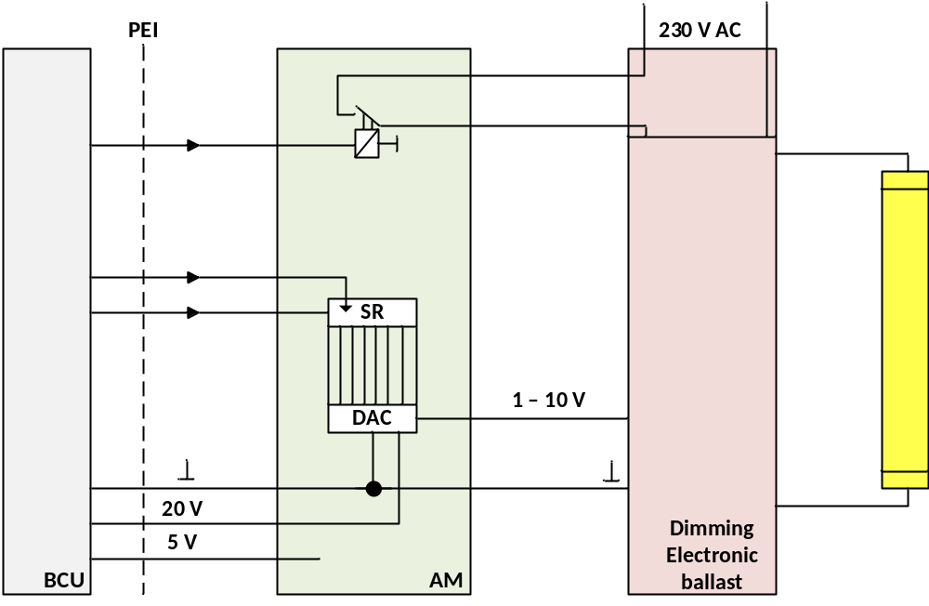
Uygulama işlevi: dimmer sürücü

Slide 7
Uygulama: Motor kontrol sensörü
Butona basılma anı
Butonu bırakma
HFA
Kısa basma
t
1
Yukarı
Aşağı
Telgraf
Adım / kanat ayarı
Uzun basma
t
2
Telgraf
Panjur
Yukarı/Aşağı
Butona basma süresi
BCU
UM

Slide 8
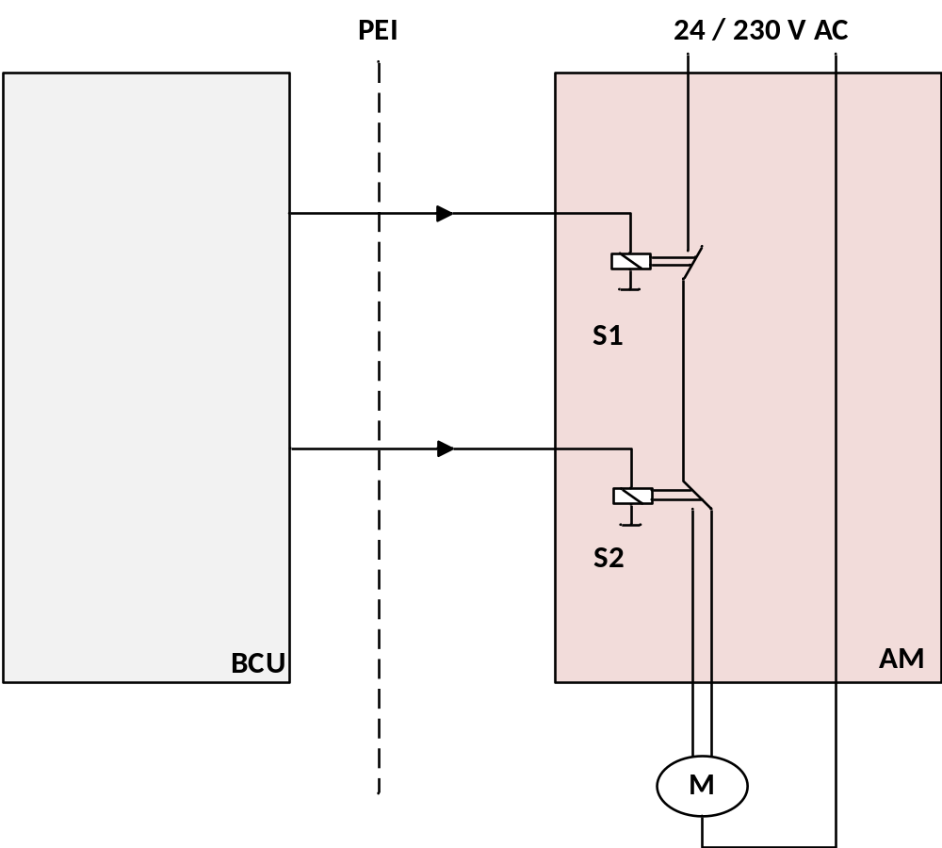
Uygulama: motor kontrolü

Slide 9
Motor kontrolü obje yapısı
:
Telgraf
OTOMATİK
Grup
2
/
1
/
31
Grup obje tablosu
Push Buton Grup
2
/
1
/
12
,
2
/
1
/
13
Rüzgar sensörü
Grup
2 / 1/ 99
2
/
1
/
31
2
/
1
/
99
2
/
1
/
13
2
/
1
/
12
Obje 1
Obje 2
Obje 3
GÜVENLİK
YUKARI / AŞAĞI
KANATLAR
Telgraf fırtına :
Telegram blinds
Telgraf kanatlar
Panjur kontrolü iptal
Yukarı / Aşağı
Yukarı/Aşağı
(
Uzun basma)
(
Kısa basma)
Obje değeri
=
1
Telgraf fırtına sonu:
Kontrol edilebilir
Obje değeri = 0
Kapı
:
0 ise SÜR
Kapı
:
0 ise SÜR
Obje değeri
=
1
:
Yukarı
Normal işlevi iptal eder
İşlem

